Slide 1
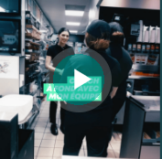
Post réseaux sociaux
XXXXXX
Toi aussi, trouve ta place en alternance dans la restauration rapide !
Découvre des fiches métiers, trouve les formations pour y accéder et postule à des offres d’emploi en alternance ici 👇
akto.fr/campagne-alternance/icicestmaplace/
#icicestmaplace
Texte post :
Toi aussi, trouve ta place en alternance dans la restauration rapide !
Découvre des fiches métiers, trouve les formations pour y accéder et postule à des offres d’emploi en alternance ici 👇
akto.fr/campagne-alternance/icicestmaplace/
#icicestmaplace
Visuel :
Vidéo à télécharger
CTA : https://www.akto.fr/campagne-alternance/icicestmaplace/

